Slide 1
Samlinger (Collections)
Arrays, Lister

Slide 2
Samlinger (Collections) – hvorfor?
Behov for at samle/gruppere variabler
I stedet for at lave mange enkeltstående variabler – saml dem i en samling
Mange former for samlinger i C#:
Array
List<T>
Dictionary<TKey, TValue>
Queue<T>
Stack<T>

Slide 3
Samlinger - Arrays
”Et array er en samling af variabler af samme type, som kan tilgås ved hjælp af et indeks, og som dermed gør det nemmere at håndtere relaterede data.”

Slide 4
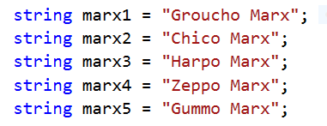
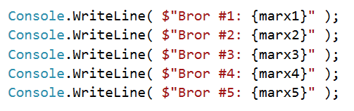
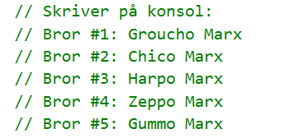
Uden brug af arrays

Slide 5
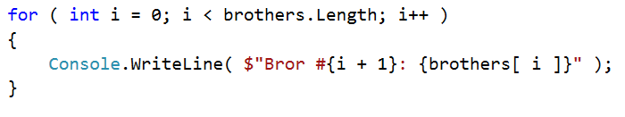
Ved brug af arrays

Slide 6
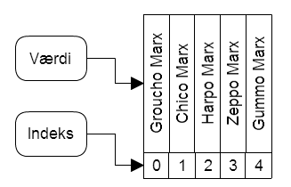
Arrays – kort fortalt
Samler værdier, der kan tilgås via indeks
Arrays er 0-indeks baseret
Skal have en fast størrelse fra start
Skal have samme datatype i alle felter

Slide 7
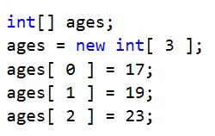
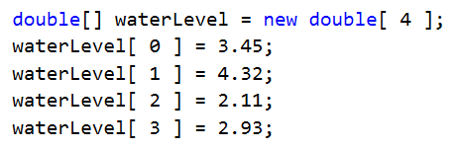
Arrays – erklæring og tildeling af værdi

Slide 8
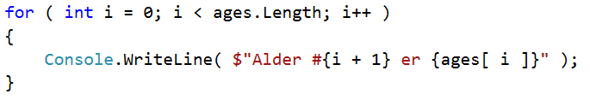
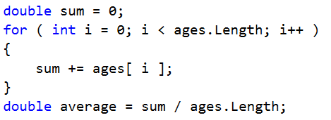
Andre eksempler
Udskrift:
Gemme værdi over i en anden variabel:
Finde gennemsnit:

Slide 9
List<T>
Minder om et array på mange måder
Størrelsen kan ændres ved runtime
Langsommere, men nemmere at bruge end arrays

Slide 10
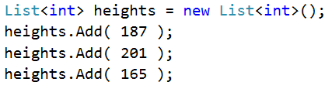
List<T> - erklæring og tildeling af værdi

Slide 11

Generel brug af List<T>
Fjern første forekomst:
Fjern værdien på en bestemt plads:
Størrelsen på listen:
Indsæt på en bestemt plads:
Afgør om bestemt værdi findes:

Slide 12
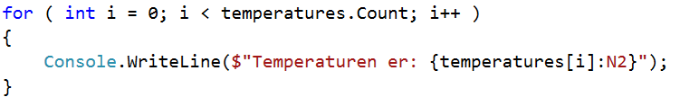
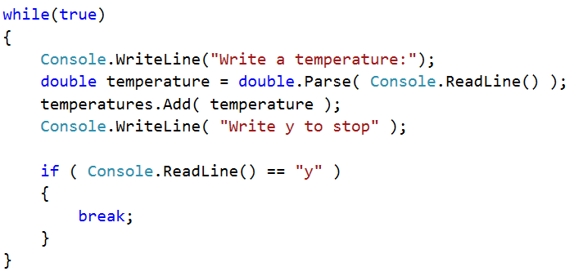
List<T> eksempler
Udskrift:
Tilføj værdier fra konsol:

